Slide 1
第九章：聚类

Slide 2
大纲
聚类任务
相似度/距离度量
原型聚类
密度聚类
层次聚类

Slide 3
聚类任务
在“无监督学习”任务中研究最多、应用最广.
聚类目标：将数据集中的样本划分为若干个通常不相交的子集（“簇”，cluster）.
聚类既可以作为一个单独过程（用于找寻数据内在的分布结构）， 也可作为分类等其他学习任务的前驱过程.

Slide 4
聚类任务
给定一个有N个对象的数据集，划分聚类技术将构造数据的k个划分，每一个划分代表一个簇，k≤n。也就是说，聚类将数据划分为k个簇，而且这k个划分满足下列条件：
每一个簇至少包含一个对象
每一个对象属于且仅属于一个簇
基本思想：对于给定的k，算法首先给出一个初始的划分方法，以后通过反复迭代的方法改变划分，使得每一次改进之后的划分方案都较前一次更好。
基于不同的学习策略，有多种类型的聚类算法。
基本问题：相似性/距离计算。

Slide 5
性能度量
聚类性能度量，亦称为聚类“有效性指标”（validity index）
直观来讲：
如果明确了使用的性能度量，则可以直接将其用作聚类过程的优化指标，得到符合指标的聚类效果。
我们希望“物以类聚”，即同一簇的样本尽可能彼此相似，不同簇的样本尽可能不同。换言之，聚类结果的“簇内相似度”（intra-cluster similarity）高，且“簇间相似度”（inter-cluster similarity）低，这样的聚类效果较好.

Slide 6
性能度量
聚类性能度量大致有两类. 一类是将聚类结果与某个"参考模 型" (reference model)进行比较，称为"外部指标" (external index); 另一类是直接考察聚类结果而不利用任何参考模型，称为"内部指标" (internal index).
下面主要考虑内部指标，内部指标的计算都是以相似性/距离计算为基础。

Slide 7
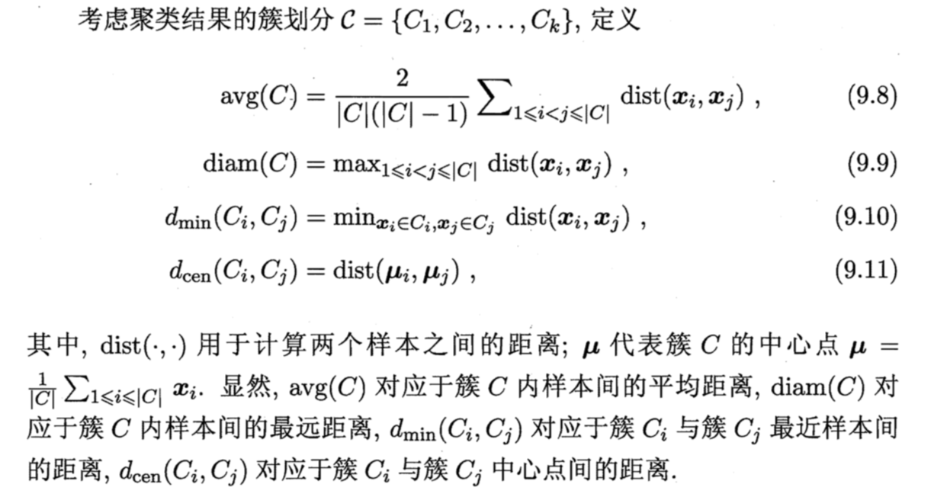
性能度量（内部指标）

Slide 8
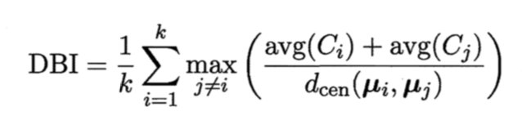
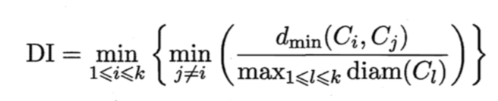
性能度量（内部指标）
基于式 (9.8)-(9.11)可导出下面这些常用的聚类性能度量内部指标:
• DB 指数 (Davies-Bouldin Index，简称 DBI)
Dunn指数 (简称 DI)
DBI 的值越小越好，而 DI 则相反，值越大越好.

Slide 9
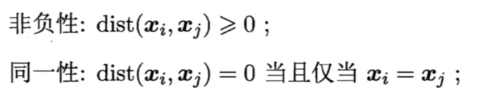
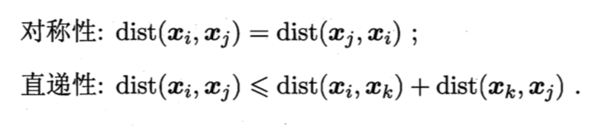
性能度量（内部指标）
函数dist是一个"距离度量" (distance measure)，则需满足一 些基本性质:

Slide 10
相似性/距离度量
闵可夫斯基距离Minkowski/欧氏距离
p取2就是欧氏距离，如果p取1就是曼哈顿距离
·

Slide 11
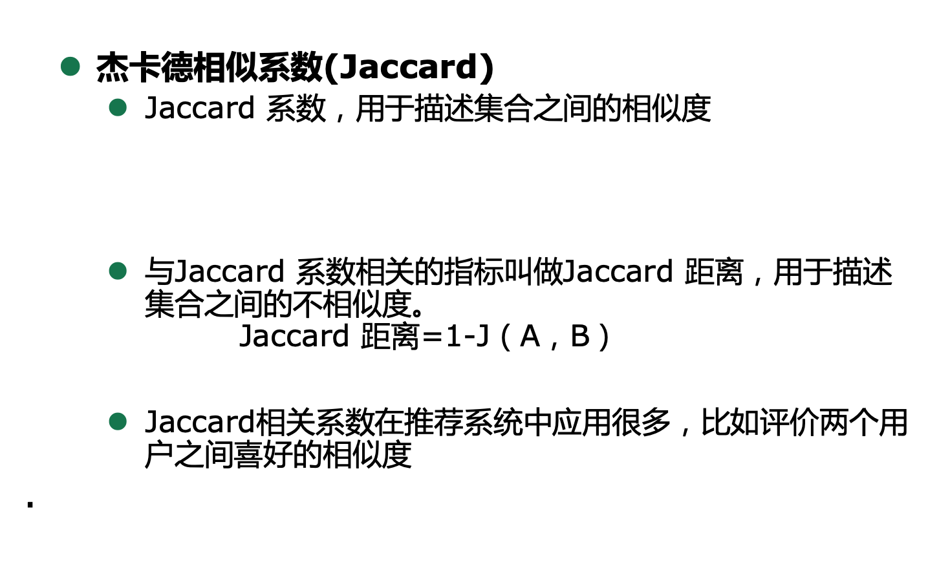
相似性/距离度量
杰卡德相似系数(Jaccard)
Jaccard 系数，用于描述集合之间的相似度
与Jaccard 系数相关的指标叫做Jaccard 距离，用于描述集合之间的不相似度。
$$\text{Jaccard} \text{距离}\text{=1−}\text{J}\text{（}\text{A}\text{，}\text{B}\text{）}$$
Jaccard相关系数在推荐系统中应用很多，比如评价两个用户之间喜好的相似度
·

Slide 12
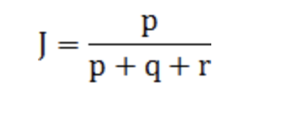
相似性/距离度量
假设样本A和样本B是两个n维向量，而且所有维度的取值都是0或1。例如，A（0,1,1,0）和B（1,0,1,1）。我们将样本看成一个集合，1表示集合包含该元素，0表示集合不包含该元素。
p：样本A与B都是1的维度的个数
q：样本A是1而B是0的维度的个数
r：样本A是0而B是1的维度的个数
s：样本A与B都是0的维度的个数
那么样本A与B的杰卡德相似系数可以表示为：
此处分母之所以不加s的原因在于：
对于杰卡德相似系数或杰卡德距离来说，它处理的都是非对称二元变量。非对称的意思是指状态的两个输出不是同等重要的，例如，疾病检查的阳性和阴性结果。

Slide 13
相似性/距离度量
余弦相似度
余弦相似度的值为1；两个向量夹角为90°时，余弦相似度的值为0；两个向量指向完全相反的方向时，余弦相似度的值为-1。
余弦相似度通常用于正空间，因此给出的值为0到1之间。
例如在信息检索中，每个词项被赋予不同的维度，而一个维度由一个向量表示，其各个维度上的值对应于该词项在文档中出现的频率。余弦相似度因此可以给出两篇文档在其主题方面的相似度。

Slide 14
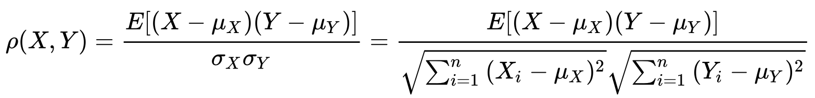
相似性/距离度量
Pearson相关系数
衡量向量（线形）相似度的一种方法。(各个维度中心化后的余弦相似度)
输出范围为-1到+1, 0代表无相关性，负值为负相关，正值为正相关。余弦相似度在维度值缺失情况下的一种改进(缺失的维度填0 – 因为中心化，各个维度均值为0)。
协方差
标准差

Slide 15
相似性/距离度量
属性划分为"连续属性" (continuous attribute)和"离散属性"(categorical attribute)，前者在定义域上有无穷多个可能的取值，后者在定义域上是有限个取值.
在讨论距离计算时，属性上是否定义了"序"关系更为重要
例如定义域为 {1， 2， 3} 的离散属性与连续属性的性质更接近一些，称为"有序属性"
而定义域为{飞机，火车，轮船}这样的离散属性则不能直接在属性值上计算距离，称为"无序属性"
闵可夫斯基距离可用于有序属性.

Slide 16
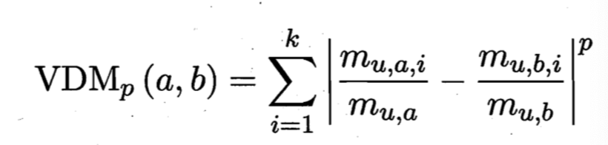
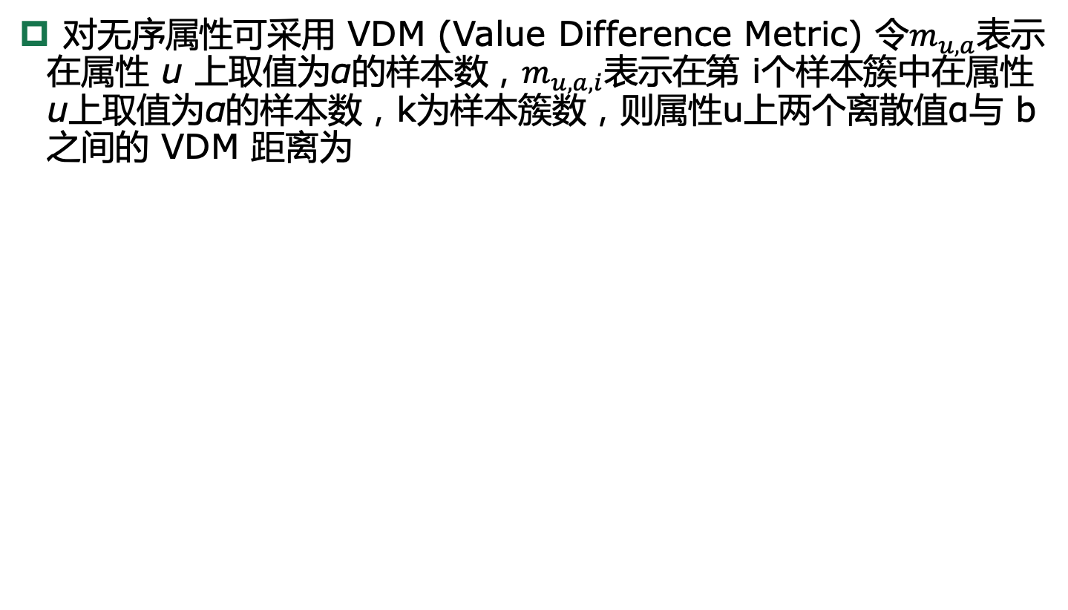
相似性/距离度量
对无序属性可采用 VDM (Value Difference Metric) 令$m_{u,a}$表示在属性 u 上取值为α的样本数，$m_{u,a,i}$表示在第 i个样本簇中在属性u上取值为α的样本数，k为样本簇数，则属性u上两个离散值α与 b 之间的 VDM 距离为

Slide 17
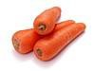
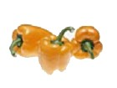
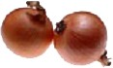

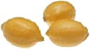
聚类
聚类的“好坏”不存在绝对标准
the goodness of clustering depends on the opinion of the user

Slide 18
故事一则
聚类的故事： 老师拿来苹果和梨，让小朋友分成两份。
小明把大苹果大梨放一起，小个头的放一起，老师点头，恩， 体量感。
小芳把红苹果挑出来，剩下的放一起，老师点头，颜色感。
小武的结果？不明白。小武掏出眼镜：最新款，能看到水果里
有几个籽，左边这堆单数，右边双数。 老师很高兴：新的聚类算法诞生了
聚类也许是机器学习中“新算法”出现最多、最快的领域
总能找到一个新的“标准”，使以往算法对它无能为力

Slide 19
常见聚类方法
❐ 原型聚类
亦称“基于原型的聚类”(prototype-based clustering)
• 假设：聚类结构能通过一组原型刻画
• 过程：先对原型初始化，然后对原型进行迭代更新求解
• 代表：k均值聚类，学习向量量化(LVQ)，高斯混合聚类
❐ 密度聚类
亦称“基于密度的聚类”(density-based clustering)
• 假设：聚类结构能通过样本分布的紧密程度确定
• 过程：从样本密度的角度来考察样本之间的可连接性，并基于可连接样本 不断扩展聚类簇
代表：DBSCAN, OPTICS, DENCLUE
层次聚类 (hierarchical clustering)
• 假设：能够产生不同粒度的聚类结果
• 过程：在不同层次对数据集进行划分，从而形成树形的聚类结构
• 代表：AGNES (自底向上)，DIANA (自顶向下)

Slide 20
原型聚类
原型聚类
也称为“基于原型的聚类” (prototype-based clustering)，此类算法假设聚类结构能通过一组原型刻画。
算法过程：
通常情况下，算法先对原型进行初始化，再对原型进行迭代更新求解。
著名的原型聚类算法
k均值算法、学习向量量化算法、高斯混合聚类算法。

Slide 21
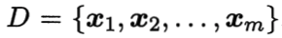
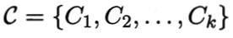
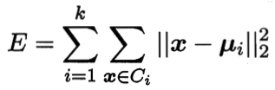
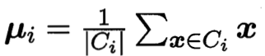
原型聚类 – k均值算法
给定数据集 ， k –means 算法针对聚类所得簇划分 最小化平方误差 (MSE)
其中， 是簇 C_{i} 的均值向量。
E 值在一定程度上刻画了簇内样本围绕簇均值向量的紧密程度 - E 值越小，簇内样本相似度越高。
算法流程（迭代优化）

Slide 22
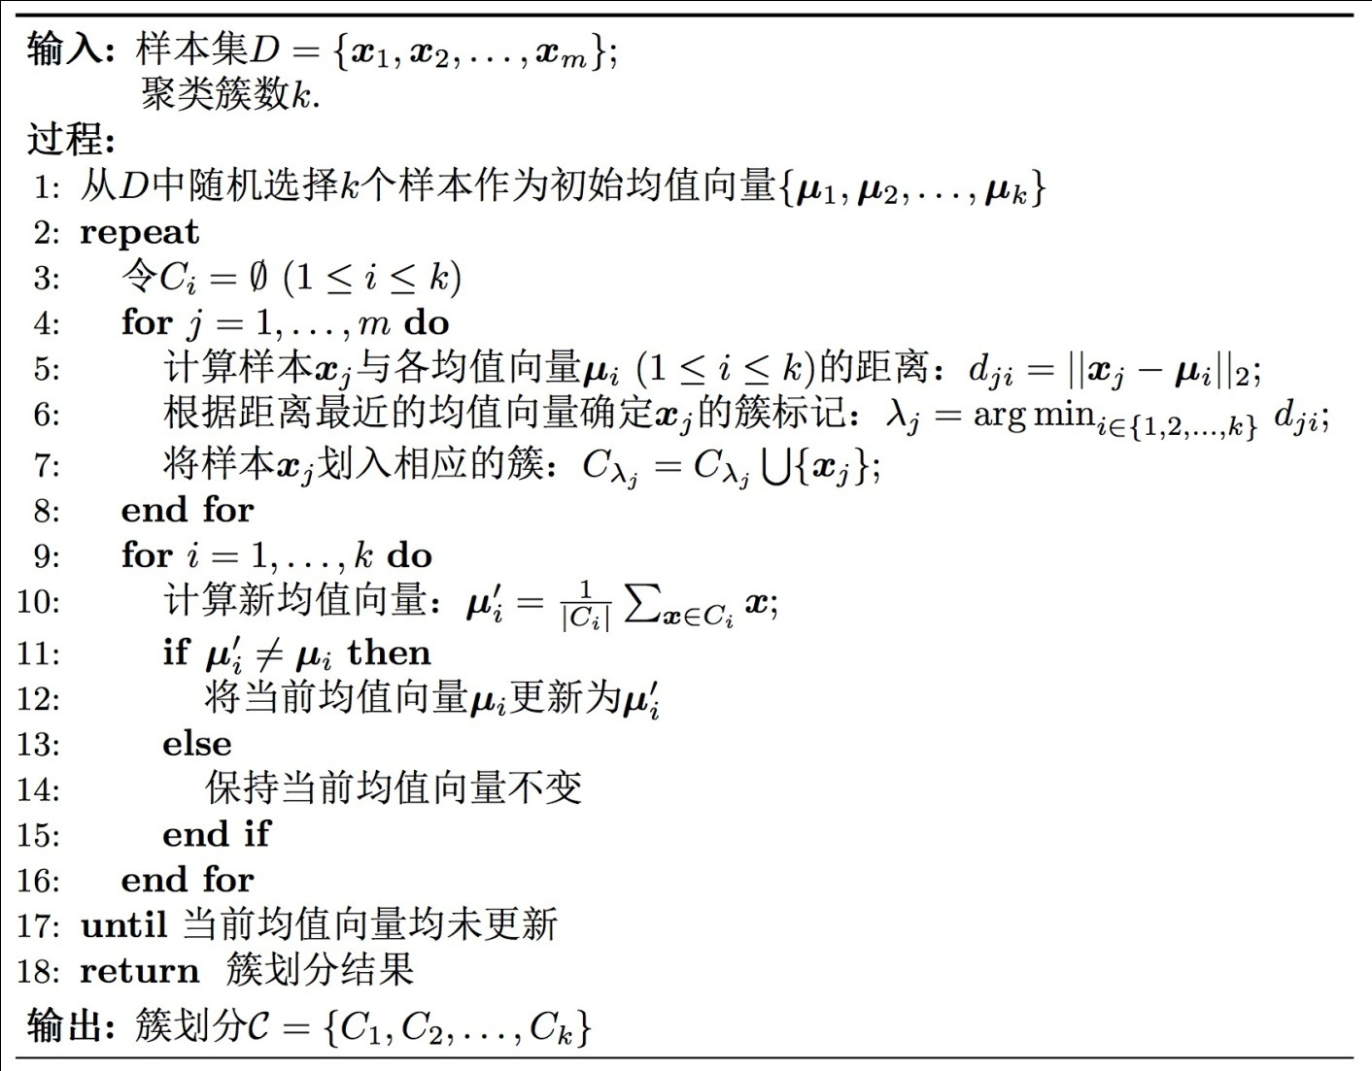
原型聚类 – k-means
算法伪代码：
初始化均值向量
更新簇划分
计算均值向量
结束标志

Slide 23
K-means

Slide 24
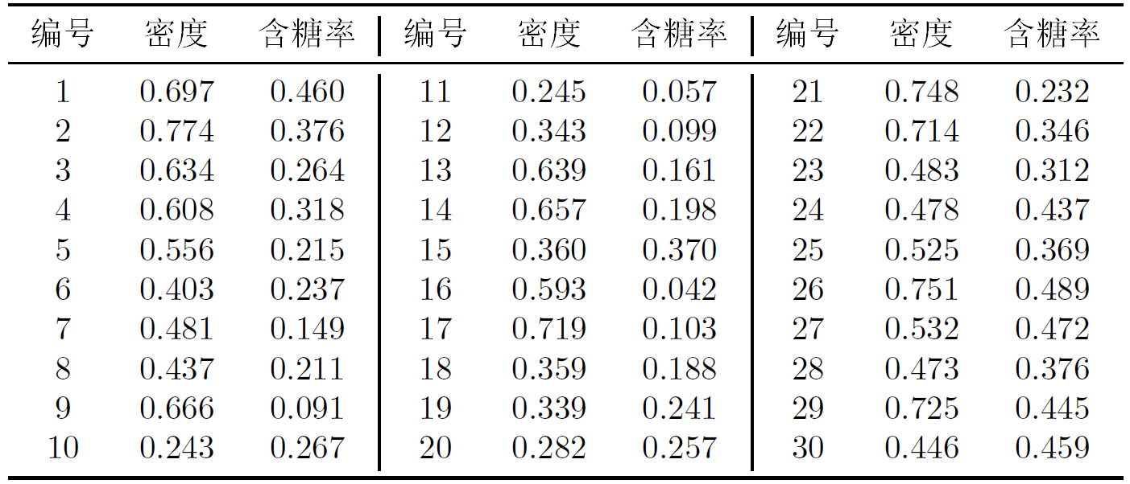
原型聚类 – k均值算法
k均值算法实例
以表9-1的西瓜数据集4.0为例，来演示 k 均值算法的学习过程。将编号为 i 的样本称为 x_{i} .

Slide 25
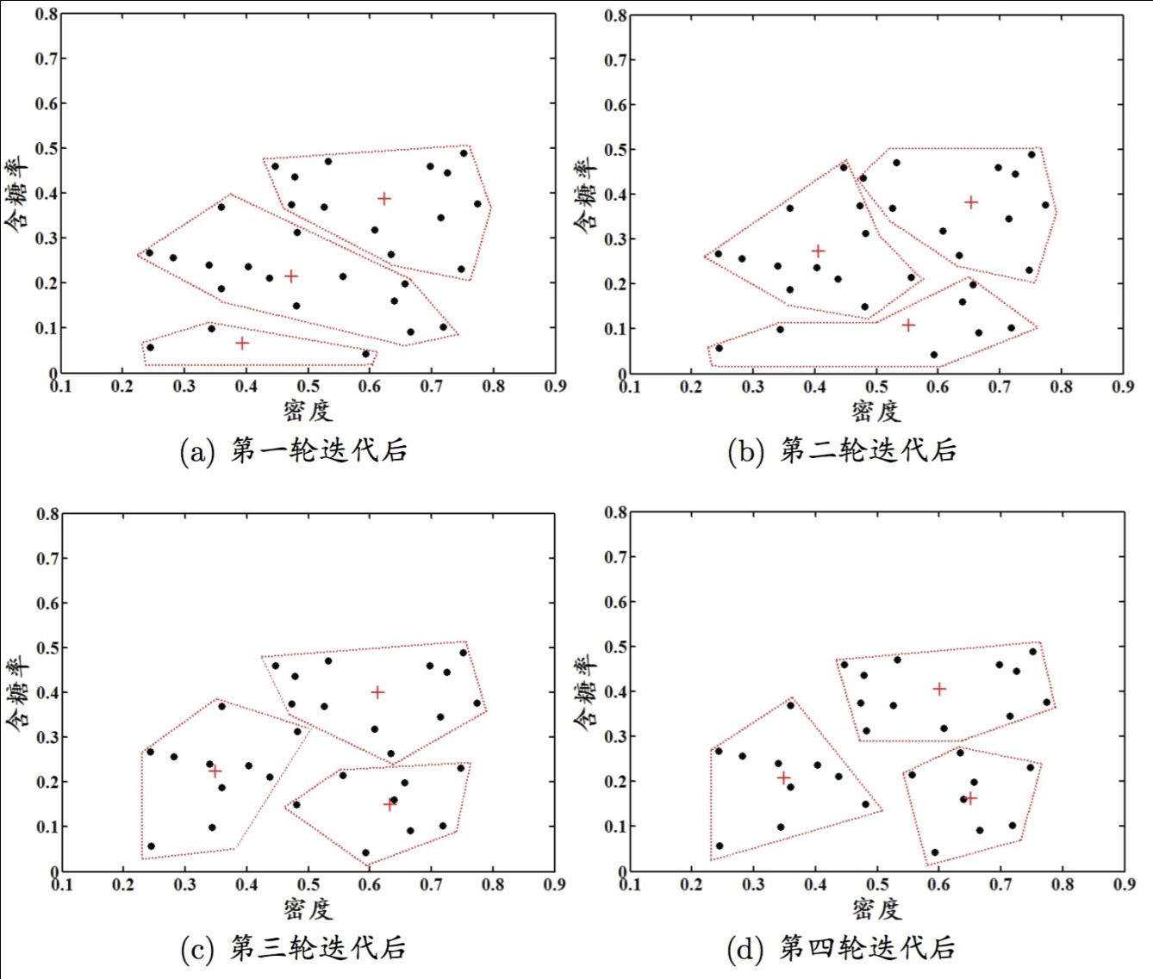
原型聚类 – k均值算法
聚类结果：

Slide 26
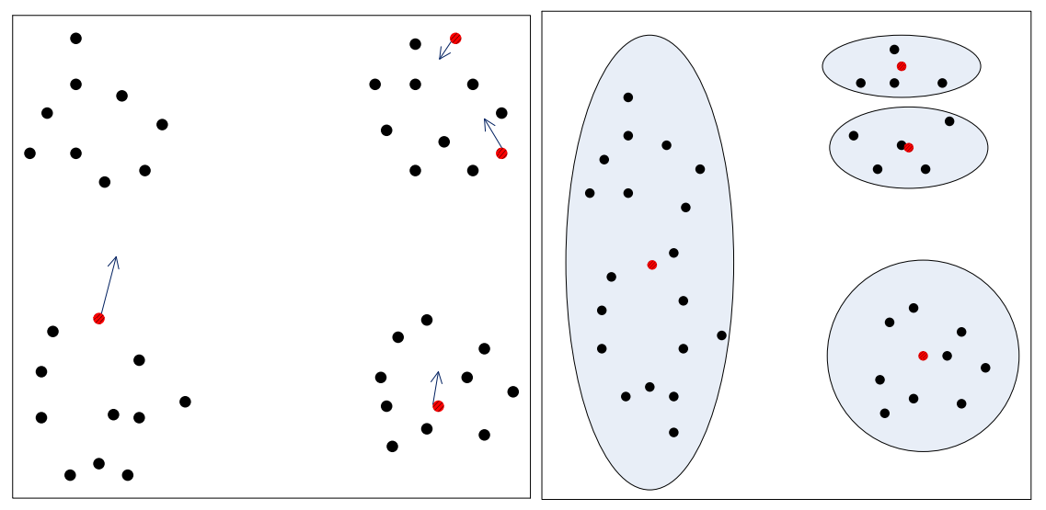
K-means是初值敏感的
通常解决办法：
选多个初始值进行聚类，比较最终结果。
二分 – 均值聚类：把 MSE 大的进行二分！

Slide 27
K-means++
K-Means++算法在聚类中心的初始化过程中的基本原则是使得初始的聚类中心之间的相互距离尽可能远：
在数据集中随机选择一个样本点作为第一个初始化的聚类中心;
选择出其余的聚类中心：
对于数据集中的每一个点x，计算它与seed(指已选择的seed)的距离D(x)，然后保存在dx_list列表中；
然后再取一个随机值，用权重的方式来取计算下一个seed。具体实现是先取一个能落在Sum(D(x))中的随机值R，然后用R依次减去dx_list中的值，直到其<=0，此时的点就是下一个seed。
重复上述过程，直到 k 个聚类中心都被确定。
对k个初始化的聚类中心，利用K-Means算法计算最终的聚类中心。
K-Means++算法与K-Means算法最本质的区别是在k个聚类中心的初始化过程。

Slide 28
K-means聚类方法总结
优点：
是解决聚类问题的一种经典算法，简单、快速
对处理大数据集，该算法保持可伸缩性和高效率
当结果簇是密集的，它的效果较好
缺点
在簇的平均值被定义的情况下才能使用必须事先给出k（要生成的簇的数目）
对初值敏感，对于不同的初始值，可能会导致不同结果。
不适合于发现大小差别很大的簇
对躁声和孤立点数据敏感
常常用于其他聚类算法的一个阶段！(比如 Spectral Clustering)

Slide 29
层次聚类方法
层次聚类方法对给定的数据集进行层次的分解，直到某种条件满足为止。具体又可分为：
凝聚的层次聚类：AGNES算法
一种自底向上的策略，首先将每个对象作为一个簇，然后合并这些原子簇为越来越大的簇，直到某个终结条件被满足。
分裂的层次聚类：DIANA算法
采用自顶向下的策略，它首先将所有对象置于一个簇中，然后逐渐细分为越来越小的簇，直到达到了某个终结条件。

Slide 30
AGNES和DIANA算法
AGNES (AGglomerative NESting)算法（凝聚层次聚类）最初将每个对象作为一个簇，然后这些簇根据某些准则被一步步地合并。两个簇间的距离由这两个不同簇中距离最近的数据点对的相似度来确定；聚类的合并过程反复进行直到所有的对象最终满足簇数目。
DIANA (DIvisive ANAlysis)算法（分裂层次聚类）是上述过程的反过程，属于分裂的层次聚类，首先将所有的对象初始化到一个簇中，然后根据一些原则（比如最大的欧式距离），将该簇分类。直到到达用户指定的簇数目或者两个簇之间的距离超过了某个阈值。

Slide 31
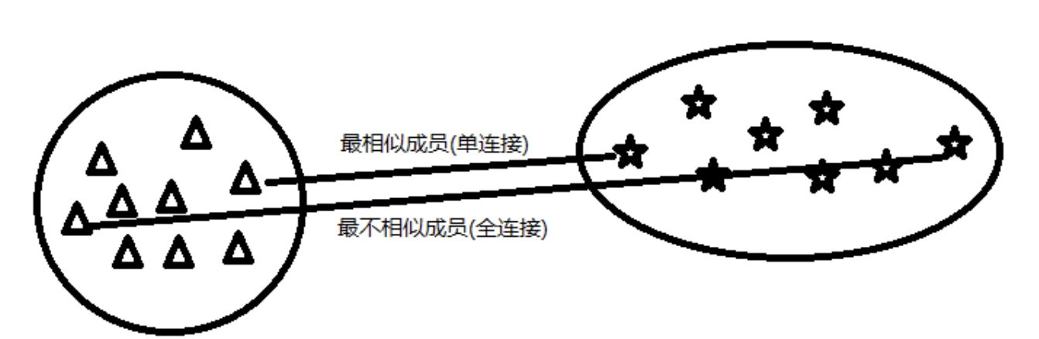
层次聚类
在凝聚层次聚类中，判定簇间距离的两个标准方法就是单连接(single linkage)和全连接(complete linkage)。单连接，是计算每一对簇中最相似两个样本的距离，并合并距离最近的两个样本所属簇。全连接，通过比较找到分布于两个簇中最不相似的样本(距离最远)，从而来完成簇的合并。

Slide 32
层次聚类
基于全连接的凝聚层次聚类主要包括下面几个步骤：
1、获取所有样本的距离矩阵
2、将每个数据点作为一个单独的簇
3、基于最不相似(距离最远)样本的距离，合并两个最接近的簇
4、更新样本的距离矩阵
5、重复2到4，直到所有样本都属于同一个簇为止。

Slide 33
层次聚类
AGNES and DIANA:

Slide 34
层次聚类
本质上讲层次聚类不需要指定初始的聚类中心点，这点还是非常优秀的，但是依旧要指定聚类k数或者终止条件，如果不知道数据的细节，也很难得到好的聚类结果。

Slide 35
密度聚类
密度聚类的定义
密度聚类也称为“基于密度的聚类” (density-based clustering)。
此类算法假设聚类结构能通过样本分布的紧密程度来确定。
通常情况下，密度聚类算法从样本密度的角度来考察样本之间的可连接性，并基于可连接样本不断扩展聚类簇来获得最终的聚类结果。
DBSCAN(Density-Based Spatial Clustering of Applications with Noise)

Slide 36
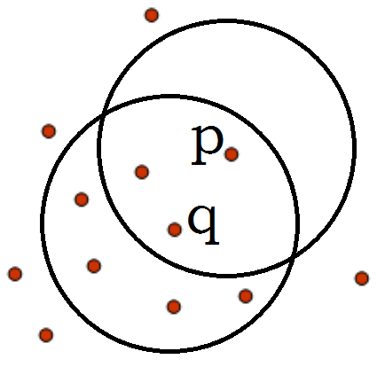
DBSCAN
对象的ε-邻域：给定对象在半径 ε 内的区域。
核心对象：如果一个对象的ε-临域至少包含最小数目 minPts 个对象，则称该对象为核心对象。
直接密度可达：给定一个对象集合 D，如果 p 是在 q 的ε-邻域内，而 q 是一个核心对象，我们说对象 p 从对象 q 出发是直接密度可达的。
如图ε=1cm， minPts = 5，q 是一个核心对象，从对象 q 出发到对象 p 是直接密度可达的。

Slide 37
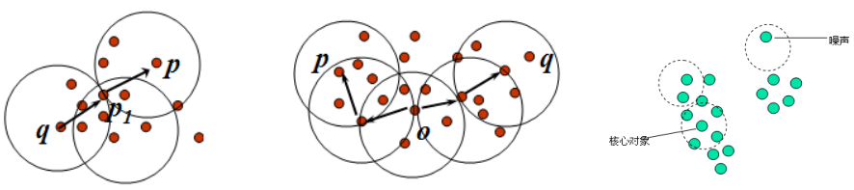
DBSCAN
密度可达：如果存在一个对象链 p₁，p₂，…，p_{n}，p₁=q，p_{n}=p，对 p_{i}∈D，(1<=i<=n)，p_{i+1} 是从 p_{i} 关于 ε 直接密度可达的，则对象 p 是从对象 q 关于 ε 密度可达的。
密度相连：如果对象集合D中存在一个对象 o，使得对象 p 和q 是从 o 关于 ε 密度可达的，那么对象 p 和 q 是关于 ε 密度相连的。
噪声：一个基于密度的簇是基于密度可达性的最大密度相连对象的集合。不包含在任何簇中的对象成为“噪声”。

Slide 38
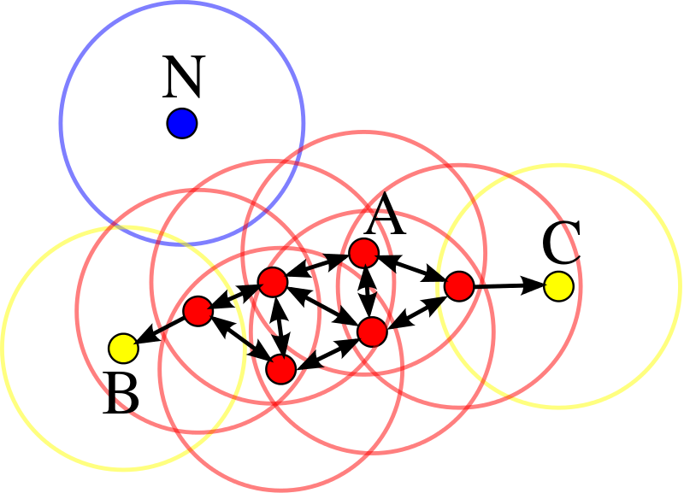
DBSCAN
In this diagram, minPts = 4.
Point A and the other red points are core points, because the area surrounding these points in an ε radius contain at least 4 points (including the point itself).
Because they are all reachable from one another, they form a single cluster.
Points B and C are not core points, but are reachable from A (via other core points) and thus belong to the cluster as well.
Point N is a noise point that is neither a core point nor density-reachable.

Slide 39
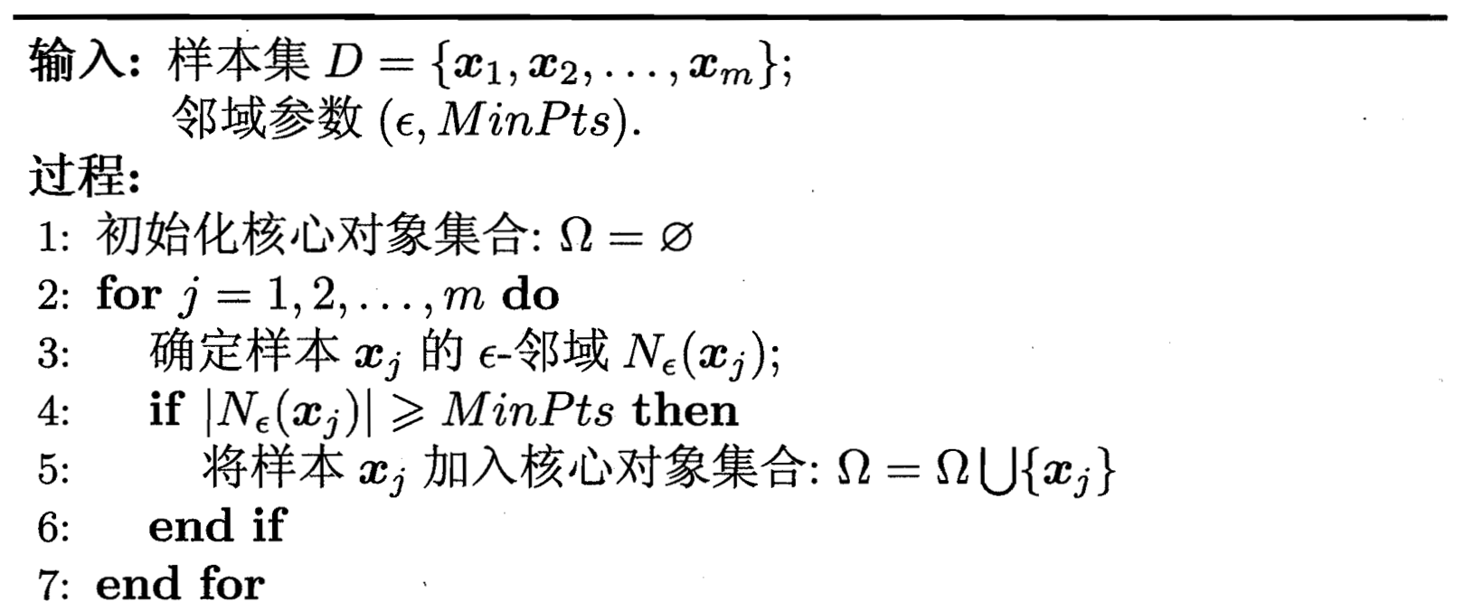
DBSCAN
第一步：找出所有核心对象

Slide 40
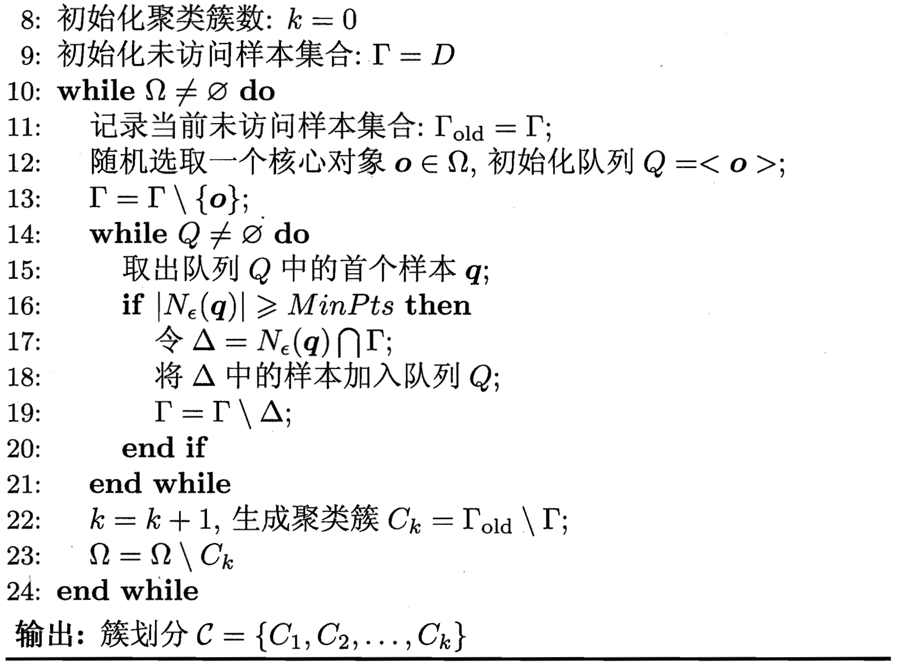
DBSCAN
第二步：从任一核心对象出发，找出其密度可达的对象，组成聚类簇。

Slide 41
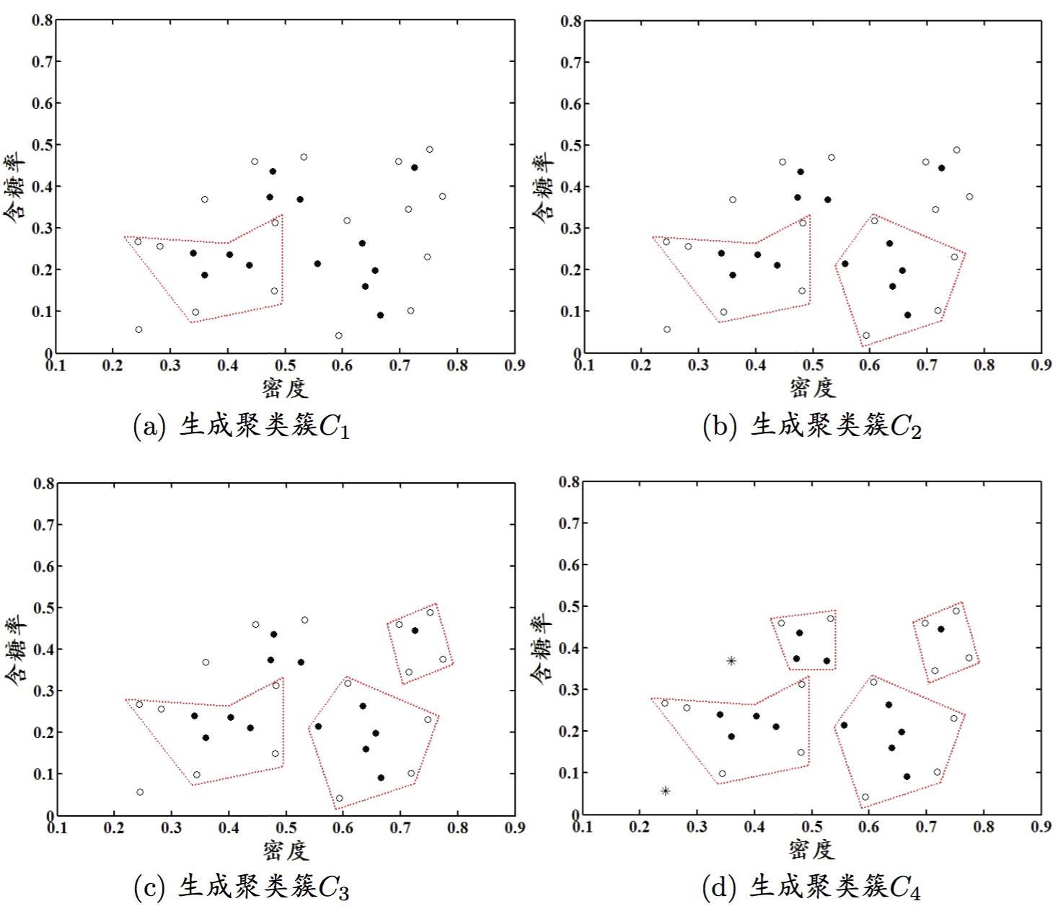

DBSCAN
聚类效果：

Slide 42
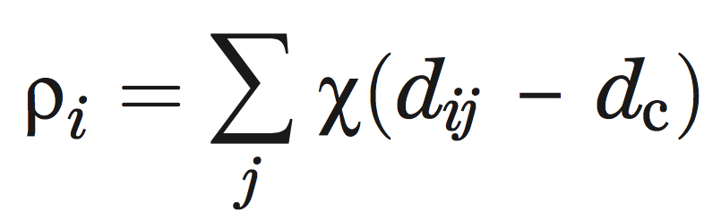
密度最大值聚类
Clustering by fast search and find of density peaks, Science, 2014
密度最大值聚类是一种简洁优美的聚类算法, 可以识别各种形状的类簇, 并且参数很容易确定。
定义：局部密度 ρ_{i}:
χ(x) = 1, if x<0;
χ(x) = 0, otherwise.
d_{c} 是一个截断距离, ρ_{i} 相当于距离点 i 的距离小于 d_{c} 的点的个数。 ε-邻域内点的个数！！！

Slide 43
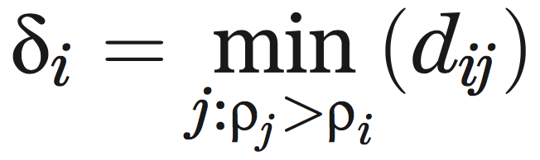
密度最大值聚类
高局部密度点距离 δ_{i} :
即：密度高于对象 i 的所有对象中，到对象 i 最近的距离。
对于密度最大的点，设置 δ_{i}=max(d_{ij})。(即该问题中的密度最大点！)
注意: 只有那些密度是局部或者全局最大的点才会有远大于正常的高局部密度点距离。

Slide 44
簇中心的识别
那些有着比较大的局部密度 ρi (周围点较多) 和很大的 δi (周围没有多少人比它密度大) 的点被认为是簇的中心；
局部密度ρi较小,但是 δi 较大的点是异常点；
确定簇中心之后，其他点按照距离已知簇的中心最近进行分类；

Slide 45
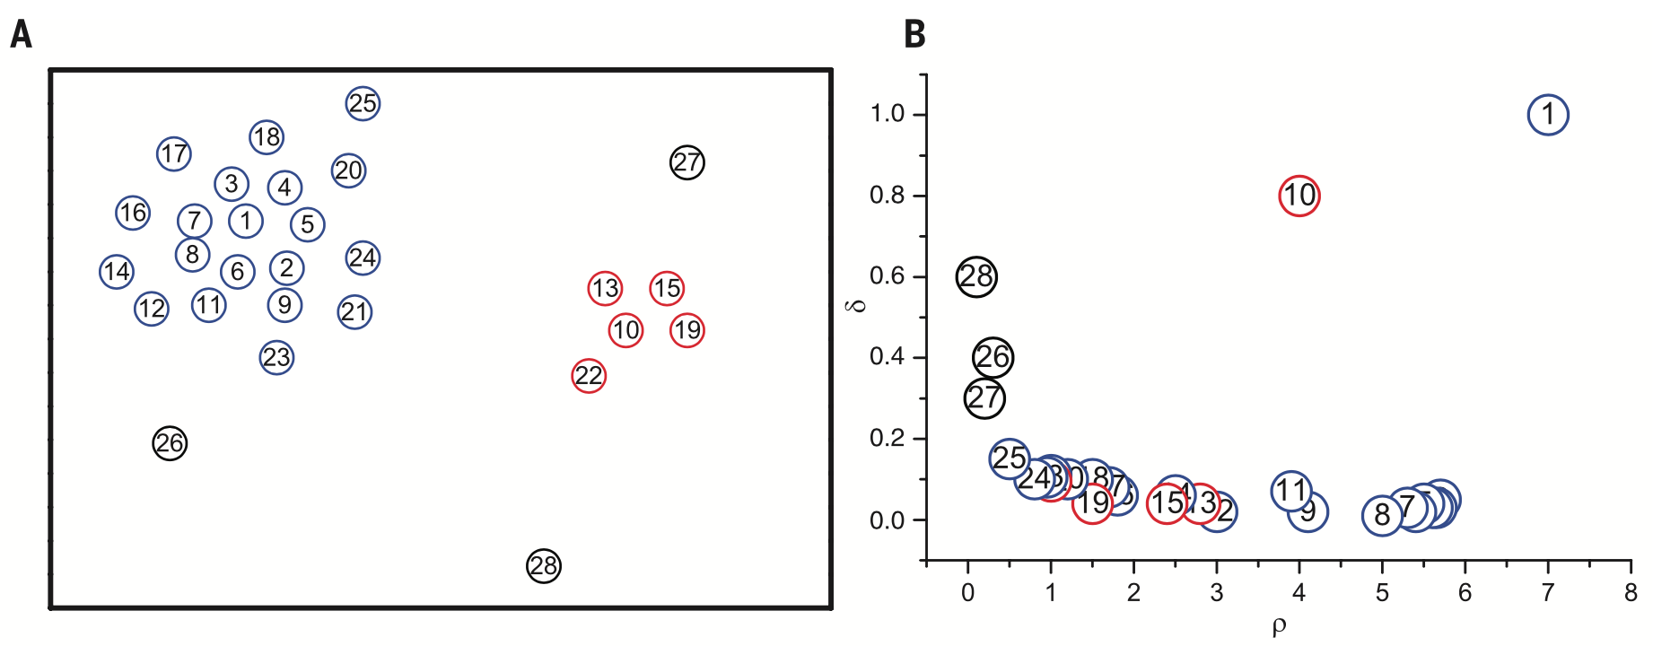
密度最大值聚类过程
左图是所有点在二维空间的分布, 右图是以 ρ 为横坐标, 以 δ 为纵坐标绘制的决策图。
可以看到，1和10两个点的 ρ_{i} 和 δ_{i} 都比较大，作为簇的中心点。
26、27、28三个点的δi也比较大，但是ρi较小，所以是异常点。
中心点
异常点
中心点

Slide 46
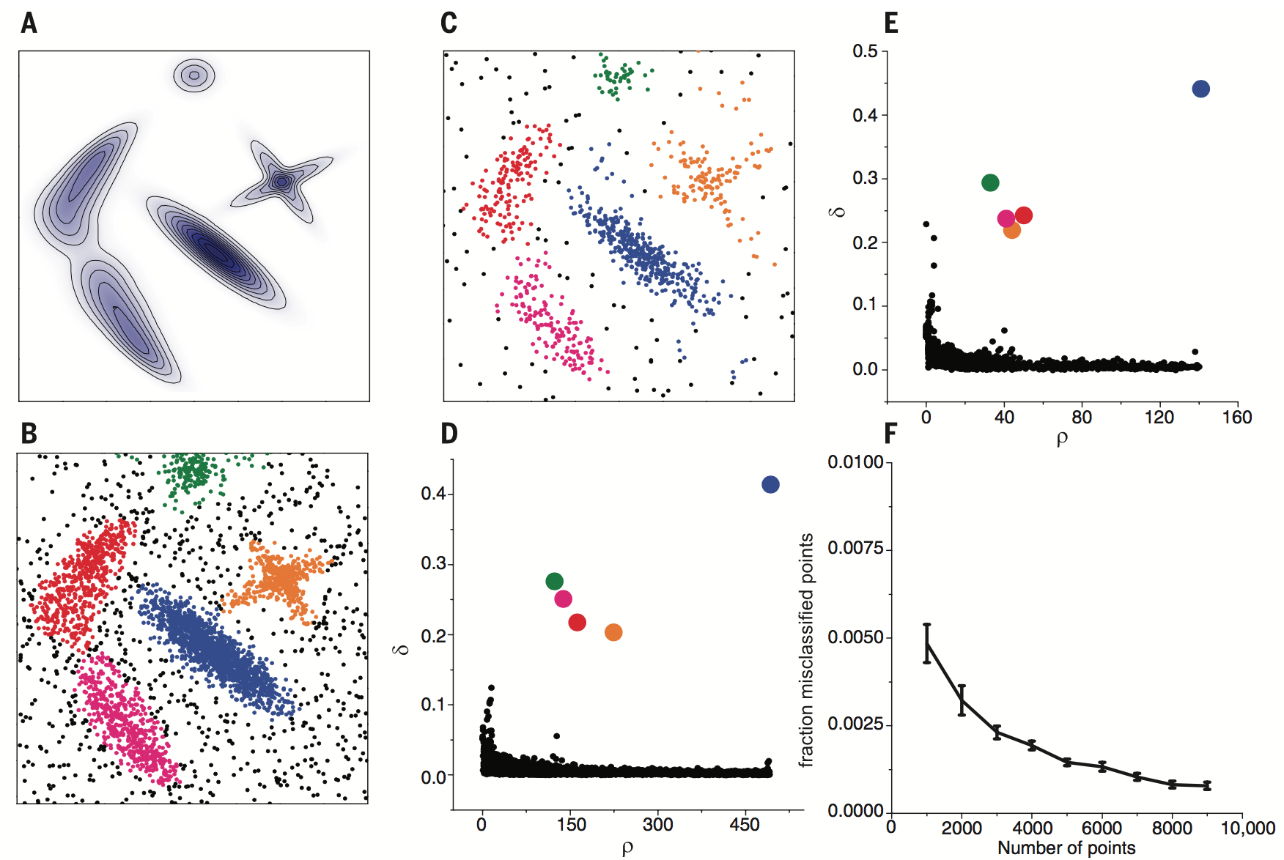
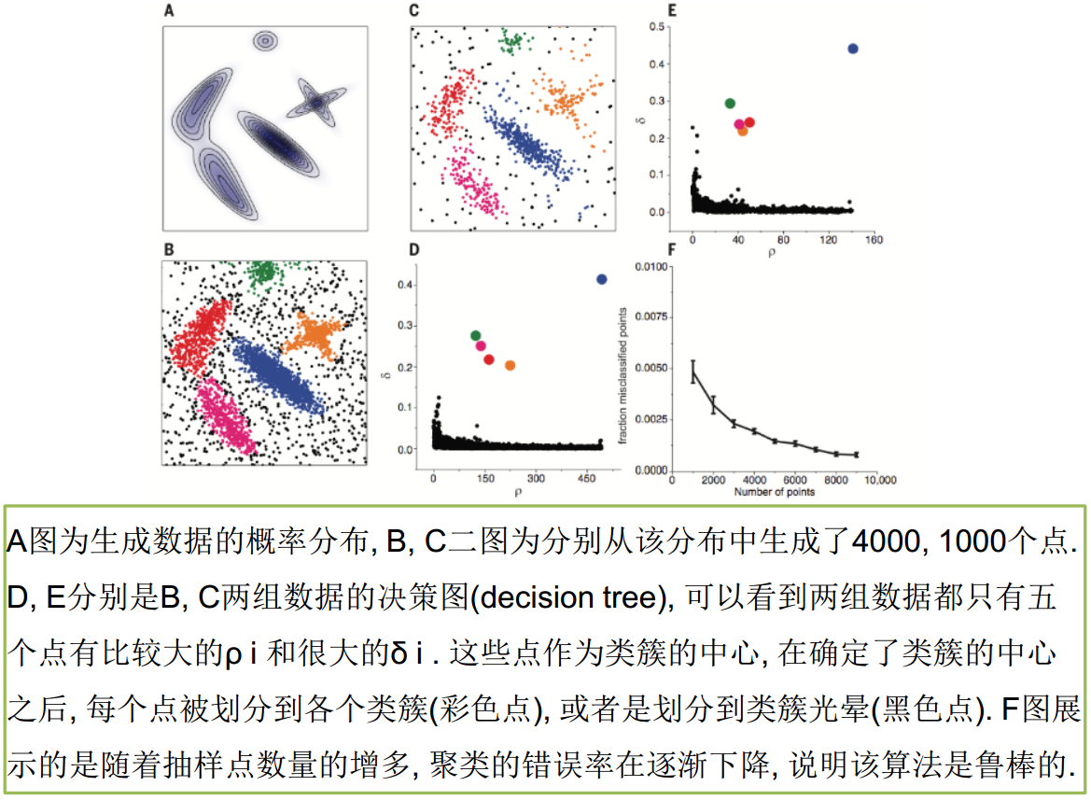

Slide 47
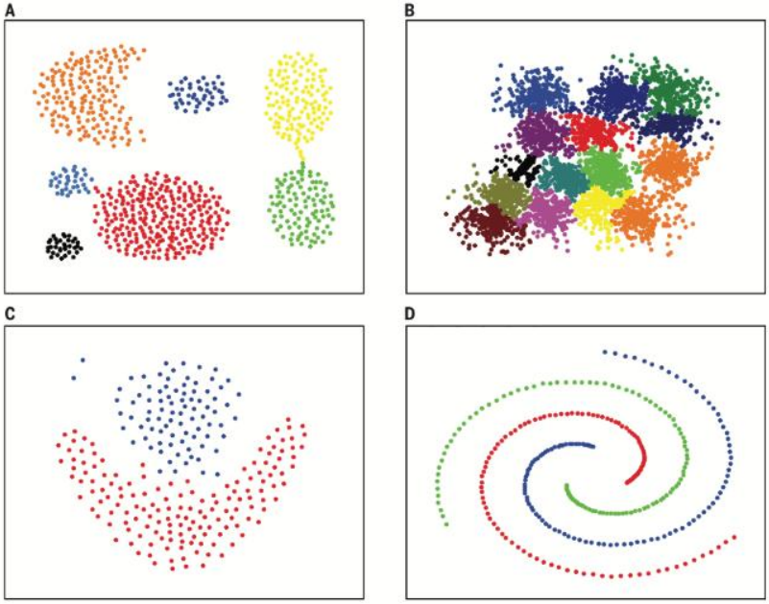
不同数据下密度最大值聚类的效果

Slide 48
谱聚类
谱聚类是从图论中演化出来的算法，后来在聚类中得到了广泛的应用。
它的主要思想是把所有的数据看做空间中的点，这些点之间可以用边连接起来。
距离（相似性）较远的两个点之间的边权重值较低，而距离较近的两个点之间的边权重值较
通过对所有数据点组成的图进行切图，让切图后不同的子图间边权重和尽可能的低，而子图内的边权重和尽可能的高，从而达到聚类的目的。

Slide 49
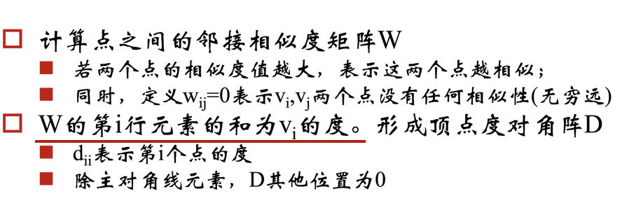
谱聚类

Slide 50
谱聚类 – 相似度矩阵
如何定义权重：基本思想是，距离较远的两个点之间的边权重值较低，而距离较近的两个点之间的边权重值较高，不过这仅仅是定性，我们需要定量的权重值。
定义邻接矩阵W的方法有三类。ϵ-邻近法，K邻近法和全连接法。

Slide 51
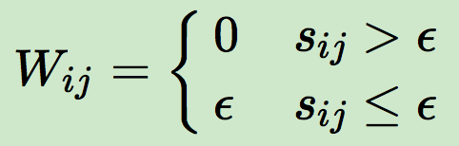
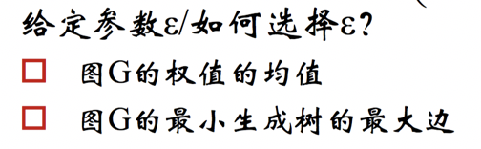
ϵ-邻近法
对于ϵ-邻近法，它设置了一个距离阈值ϵ，然后用欧式距离s_{ij}度量任意两点x_{i}和x_{j}的距离。即s_{ij}=||x_{i}−x_{j}||², 然后根据如下公式来定义邻接矩阵W如下：
两点间的权重要不就是ϵ,要不就是0，没有其他的信息了。距离远近度量很不精确

Slide 52
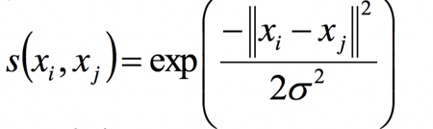
全连接法
第三种定义邻接矩阵W的方法是全连接法，相比前两种方法，第三种方法所有的点之间的权重值都大于0，因此称之为全连接法
可以选择不同的核函数来定义边权重，常用的有多项式核函数，高斯核函数和Sigmoid核函数。最常用的是高斯核函数RBF，此时相似矩阵和邻接矩阵相同：

Slide 53
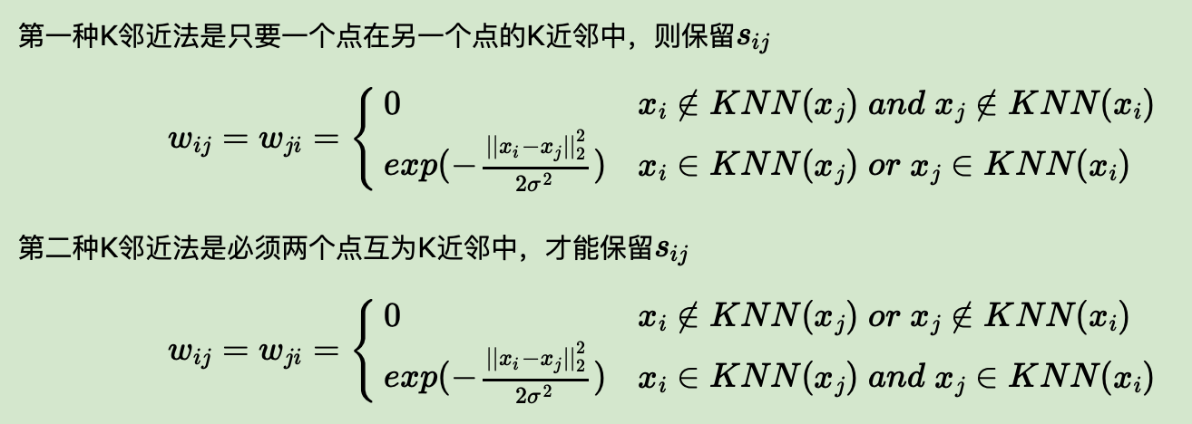
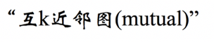
K邻近法
K邻近法，利用KNN算法遍历所有的样本点，取每个样本最近的k个点作为近邻，只有和样本距离最近的k个点之间的w_{ij}>0。
但是这种方法会造成重构之后的邻接矩阵W非对称，为了使W矩阵对称，有下面的做法：

Slide 54
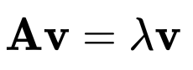
eigenvalue decomposition
特征分解（Eigen decomposition），又称谱分解（Spectral decomposition）
对于方阵 A 满足：
特征向量
特征值

Slide 55
eigenvalue decomposition
特征分解（Eigen decomposition），又称谱分解（Spectral decomposition）
对于方阵 A 满足：
一个矩阵和一个向量相乘：对该向量做个旋转和伸缩变换。
一个实数和一个向量相乘：对一个向量的伸缩变换。
一个矩阵和一个向量相乘与一个实数和一个向量相乘的联系找到了---“对该向量伸缩变换”。
特征向量就是一个在矩阵A的变换下没有旋转只是伸缩变换，那到底伸缩了多少倍呢？伸缩了“特征值”倍。

Slide 56
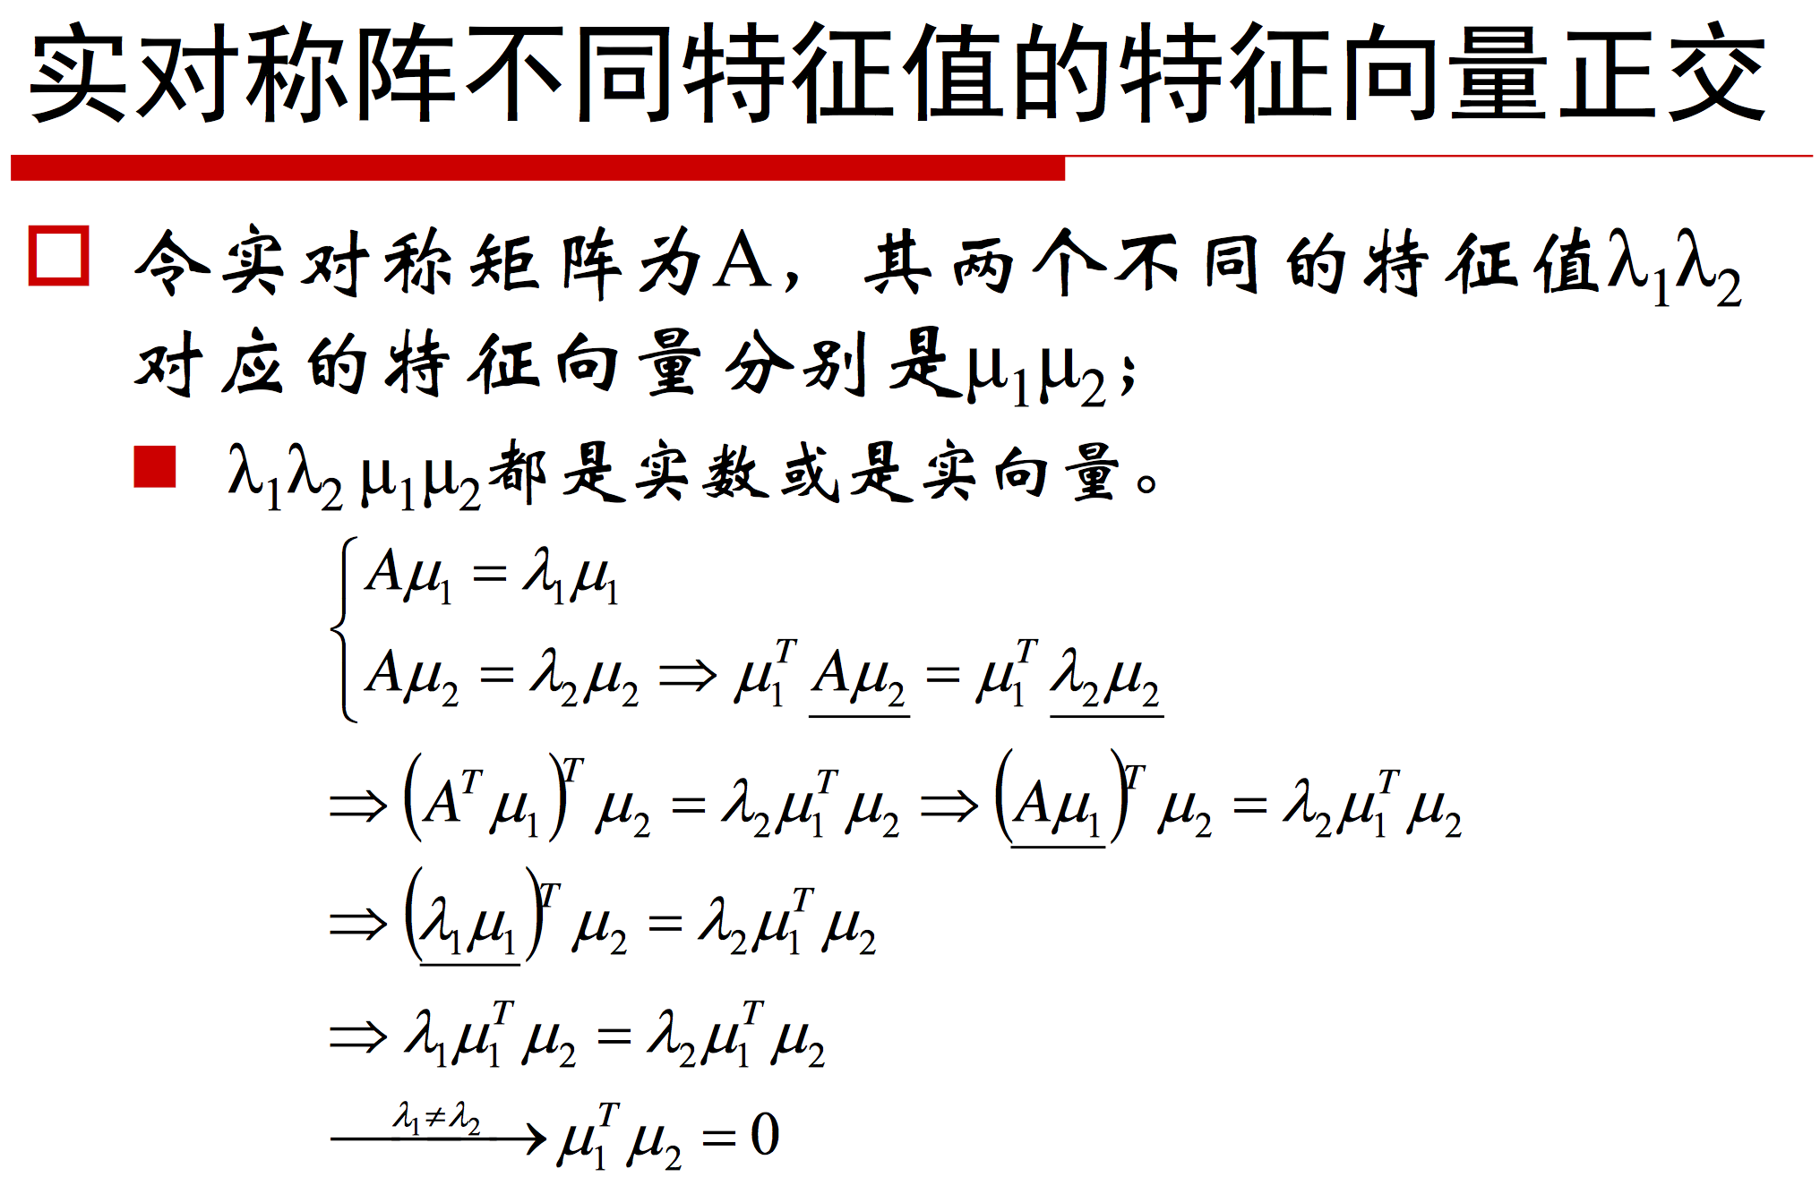
谱聚类

Slide 57
eigenvalue decomposition
特征分解（Eigen decomposition），又称谱分解（Spectral decomposition）
对于方阵 A 满足：
如果 A 的所有特征值都不相同，则相应的所有特征向量线性无关，此时 A 可以被对角化：
其中： ，特征向量矩阵；
, 对角阵。
特征向量
特征值

Slide 58
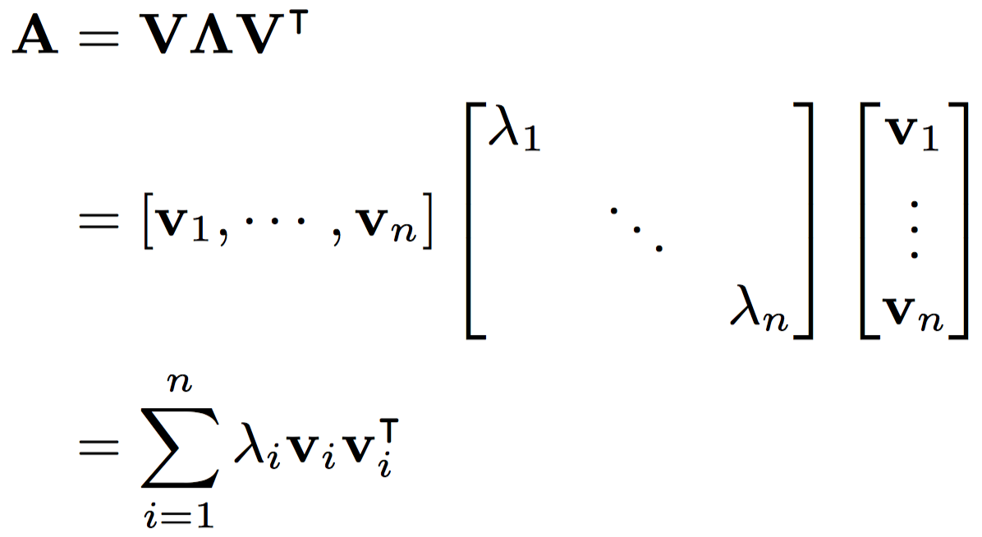
eigenvalue decomposition
如果一个对称矩阵 A 的特征值不同，则相应的特征向量正交： , A 可以分解为：
一个矩阵经过特征值分解，最后可以变成一个特征值和特征向量相乘后累加的情况。

Slide 59
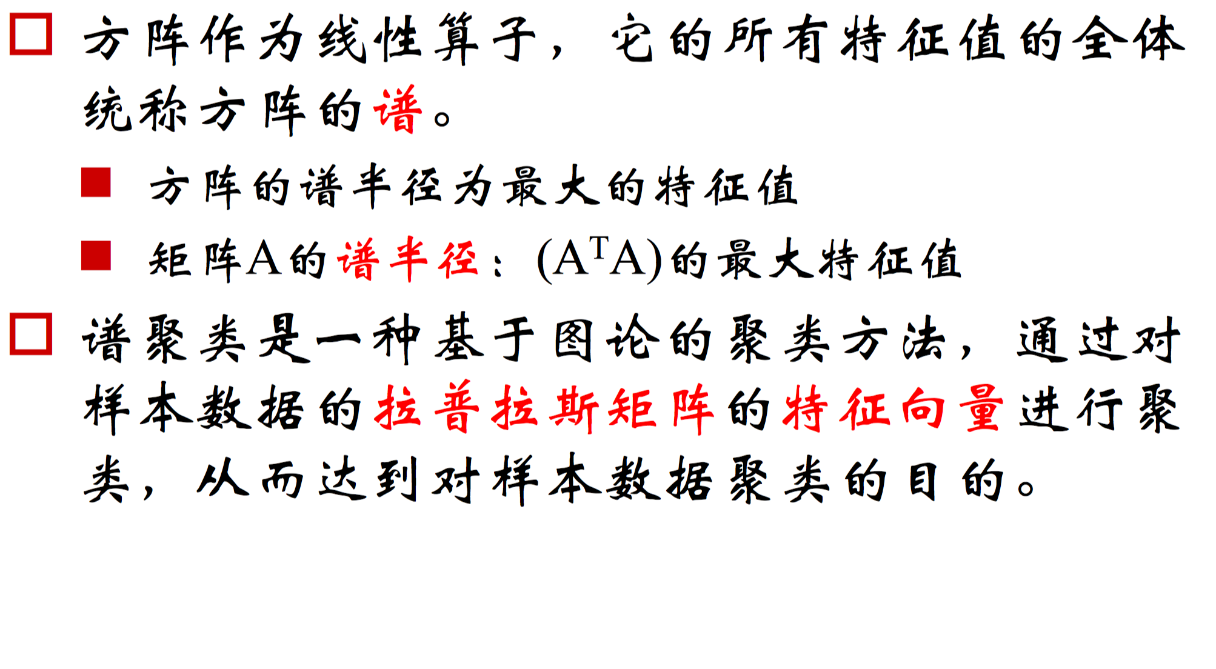
谱聚类

Slide 60
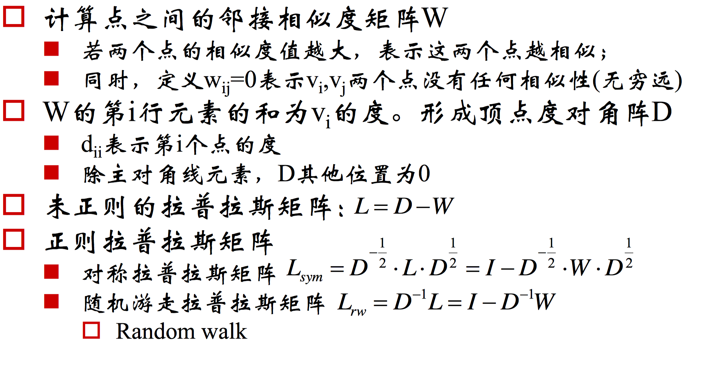
拉普拉斯矩阵

Slide 61
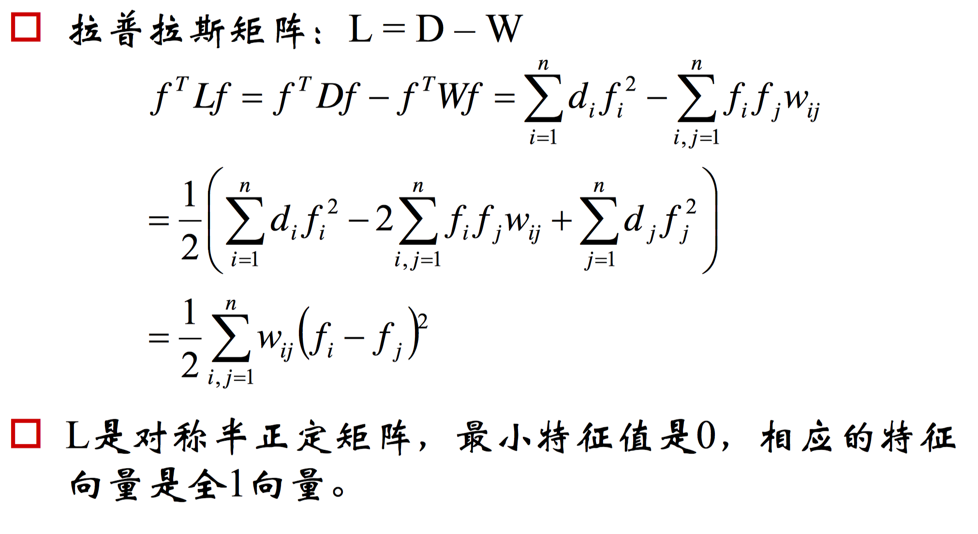
谱聚类
L 也是对称的
对于任意的向量 f

Slide 62
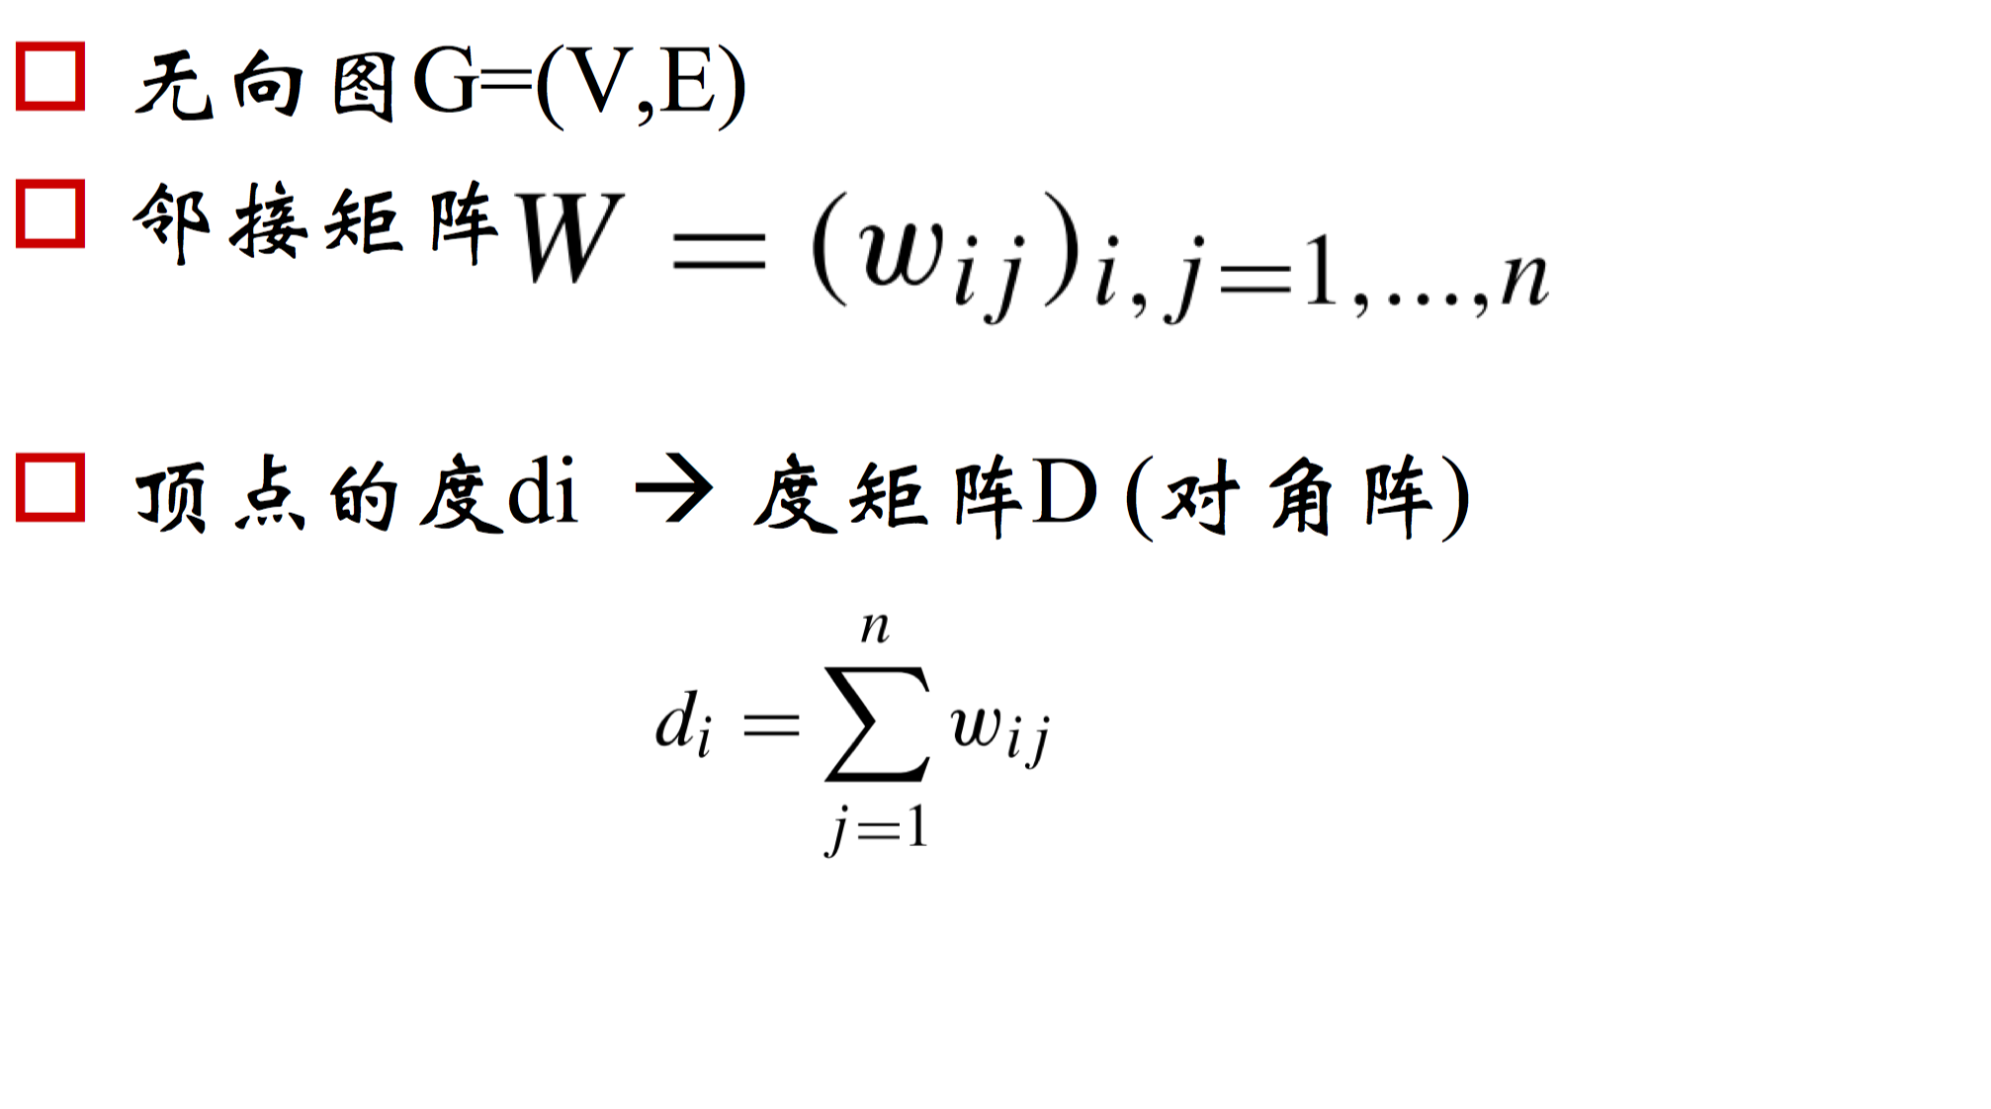
谱聚类
拉普拉斯矩阵

Slide 63
拉普拉斯映射
拉普拉斯矩阵是一种图的矩阵表示，计算拉普拉斯矩阵L的特征向量与特征值，使用最小的m个非零特征值对应的特征向量作为降维后的结果输出。这就是拉普拉斯映射。
拉普拉斯映射是在保持原流形数据相似度的情况下，直接降维到低维空间。

Slide 64
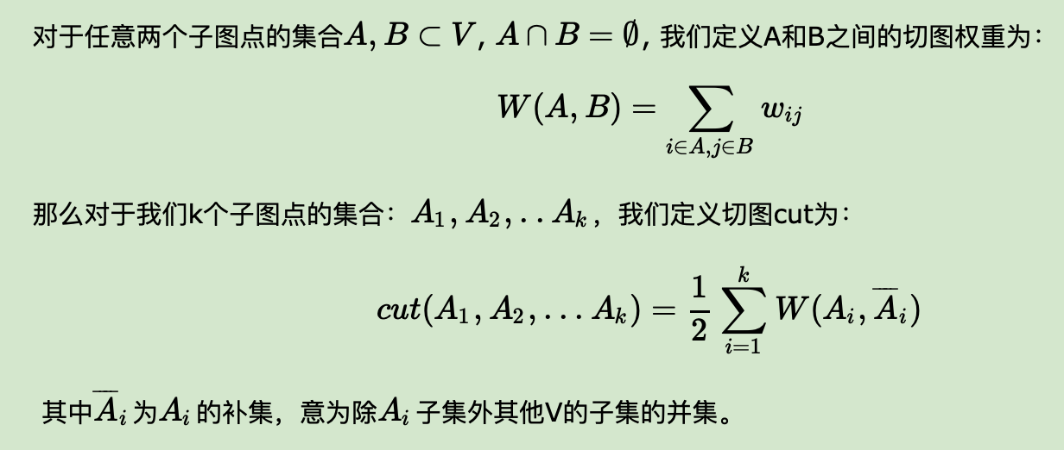
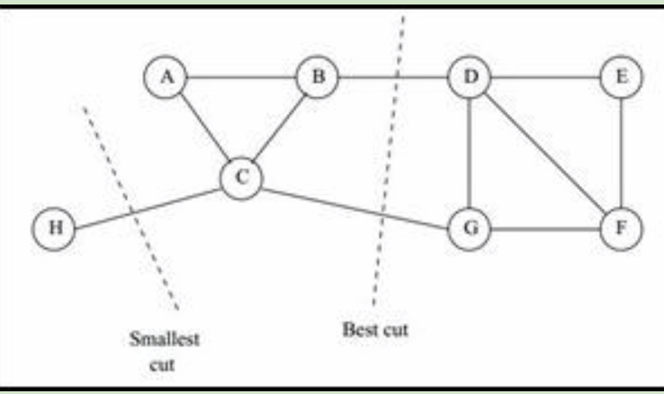

切图
最小化 不一定好

Slide 65



切图
考虑到聚类后子集中点的个数，定义一下两种优化目标：
Ratiocut切图考虑了目标子图的大小，避免了单个样本点作为一个簇的情况发生，平衡了各个子图的大小。
Ncut切法实际上与Ratiocut相似，但Ncut把Ratiocut的分母|Ai|换成vol(Ai)(Vol(Ai)表示子集A中所有边的权重之和)，
接下来以NCut这个优化目标为例，介绍谱聚类算法：

Slide 66

谱聚类 – Ncut算法

Slide 67
Mean Shift - CSDN

Slide 68

Mean Shift - CSDN
黄色的箭头就是偏移向量。
Mean Shift算法不需要预先确定参数k（簇的个数）

Slide 69
Mean Shift

Slide 70
Mean Shift

Slide 71
Mean Shift
mean shift 聚类流程：
1、在未被标记的数据点中随机选择一个点作为中心center；
2、找出离center距离在bandwidth之内的所有点，记做集合M，认为这些点属于簇c。同时，把这些点属于这个类的概率加1，这个参数将用于最后步骤的分类;
3、以center为中心点，计算从center开始到集合M中每个元素的向量，将这些向量相加，得到向量shift。
4、center = center+shift。即center沿着shift的方向移动，移动距离是||shift||。
5、重复步骤2、3、4，直到shift的大小很小（就是迭代到收敛），记住此时的center。注意，这个迭代过程中遇到的点都应该归类到簇c。

Slide 72
Mean Shift
mean shift 聚类流程：
6、如果收敛时当前簇c的center与其它已经存在的簇c2中心的距离小于阈值，那么把c2和c合并。否则，把c作为新的聚类，增加1类。
6、重复1、2、3、4、5直到所有的点都被标记访问。
7、分类：根据每个类，对每个点的访问频率，取访问频率最大的那个类，作为当前点集的所属类。
简单的说，mean shift就是沿着密度上升的方向寻找同属一个簇的数据点。

Slide 73
Label Propagation
对于部分样本的标记给定，而大多数样本的标记未知的情形，是半监督学习问题。
将标记样本的标记通过一定的概率传递给未标记样本，直到最终收敛。
核心思想：相似的数据应该具有相同的label。
LP算法包括两大步骤：1）构造相似矩阵；2）传播。
边的权重越大，表示两个节点越相似，那么label越容易传播过去。

Slide 74

Label Propagation

